Slide 1

UNIVERSIDAD DE LAS FUERZAS ARMADAS - ESPE
CARRERA DE INGENIERÍA MECATRÓNICA
PROYECTO PREVIO A LA OBTENCIÓN DEL TÍTULO DE INGENIERO MECATRÓNICO
“DISPENSADOR AUTOMÁTICO MÓVIL DE ALIMENTO BALANCEADO
PARA PECES.”
REALIZADO POR:
ALBÁN GALÁRRAGA MICHAEL JOSÉ.
SANUNGA PULGAR CHRISTIAN HERNÁN.
DIRECTOR: ING. CÉSAR E. TUMIPAMBA.

Slide 2

    OBJETIVO GENERAL
Diseñar, construir e implementar un dispensador automático móvil de alimento balanceado para peces.
    OBJETIVOS ESPECÍFICOS
Diseñar la geometría y el material adecuados de cada uno de los elementos que integran el dispensador.
Construir un mecanismo para movilizar el sistema dispensador de alimento de manera fácil y segura.

Slide 3
ALCANCE
Máquina dispensadora móvil.
Interfaz HMI.
Capacitación.
Manuales.
Planos.

Slide 4
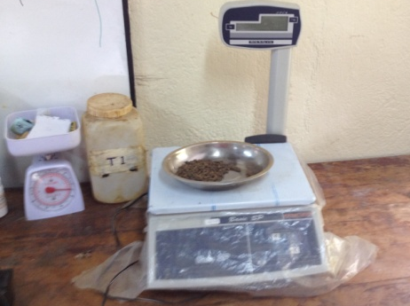
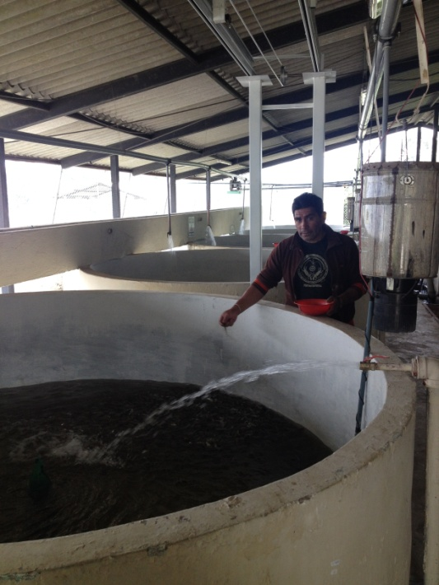
ANTECEDENTES
Proceso de pesar el alimento.
Proceso de alimentación manual.

Slide 5
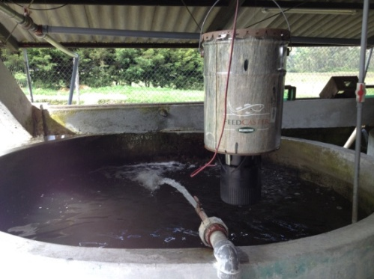
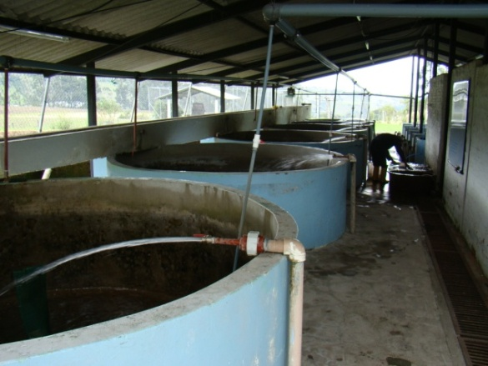
  JUSTIFICACIÓN E IMPORTANCIA
  DISPENSADOR
Piscina con dispensador fuera de funcionamiento.
Área de producción de truchas.

Slide 6
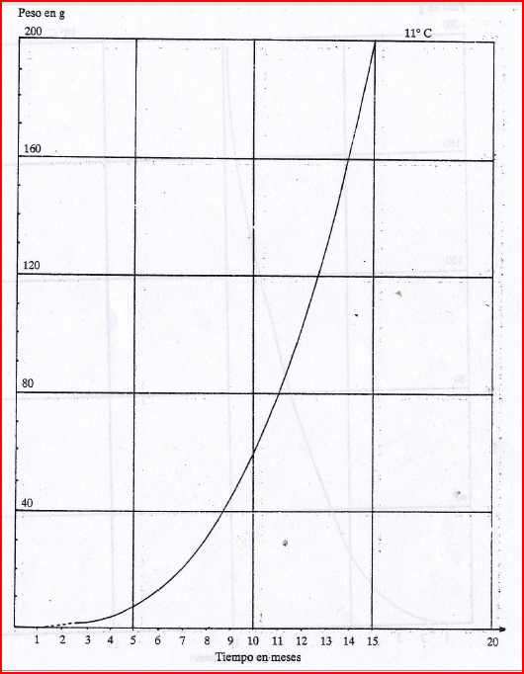
  FACTORES LIMITANTES DE PRODUCCIÓN
  TEMPERATURA
Fuente: (Cachafeiro, La Trucha: Cría Industrial, 1995, pág. 249)

Slide 7
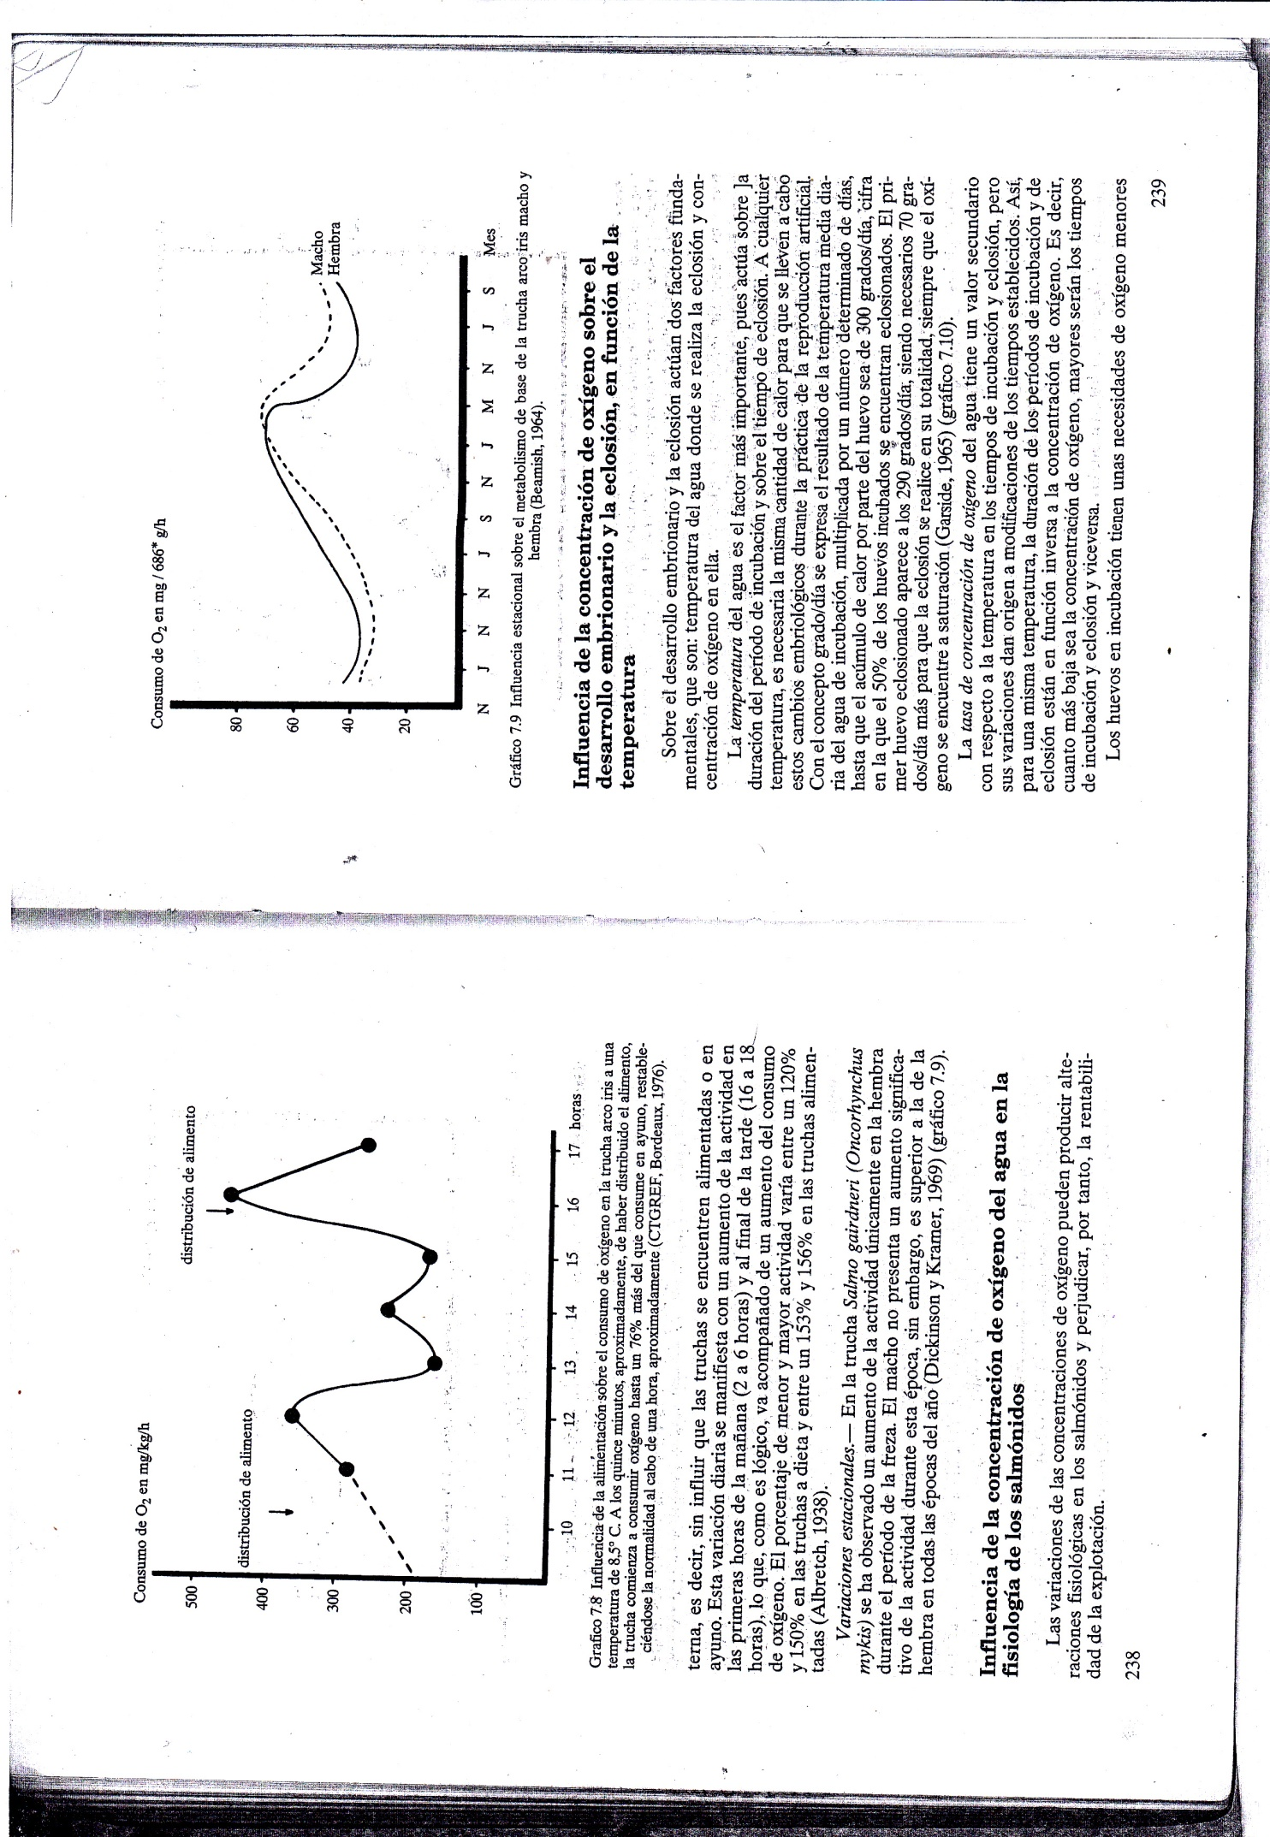
  OXÍGENO
Fuente: (Cachafeiro, Oxígeno, 1995, pág. 238)

Slide 8
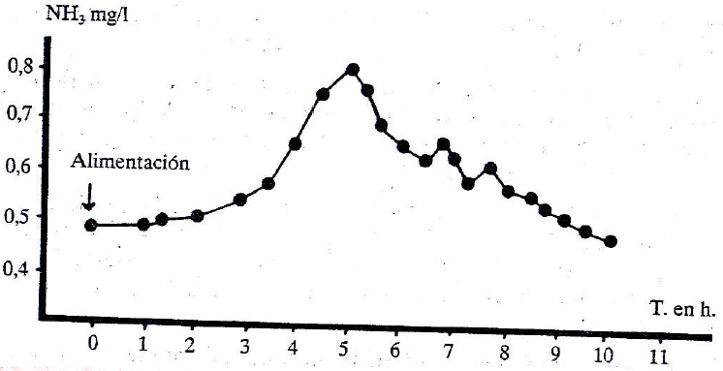
  AMONÍACO
Fuente: (Cachafeiro, Amoníaco, 1995, pág. 292)

Slide 9
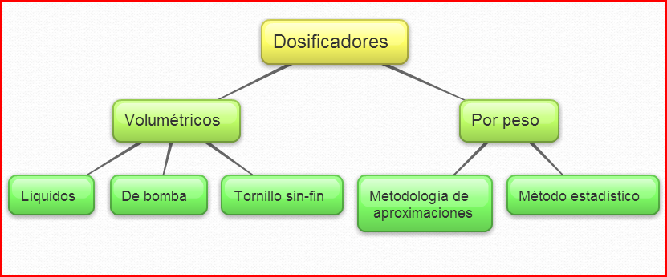
MÁQUINAS DOSIFICADORAS

Slide 10
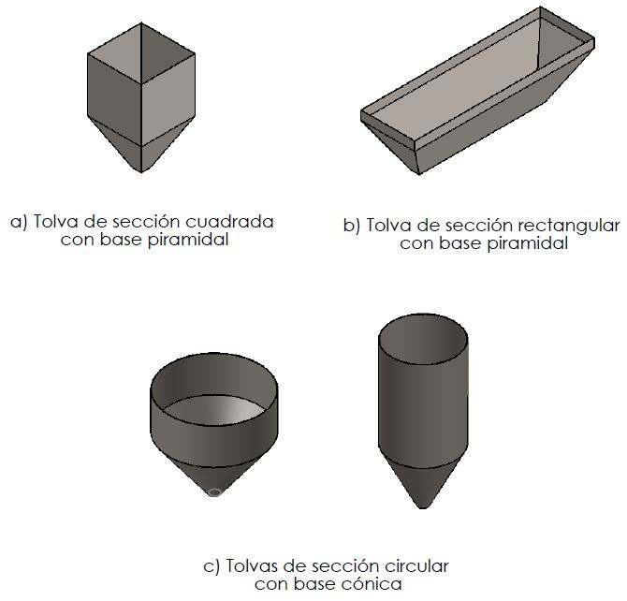
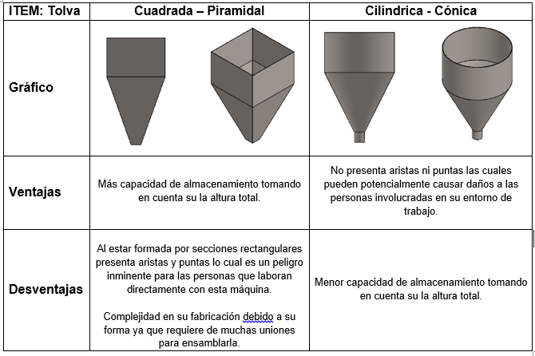
GEOMETRÍA DE LA TOLVA
DISEÑO CONCEPTUAL

Slide 11
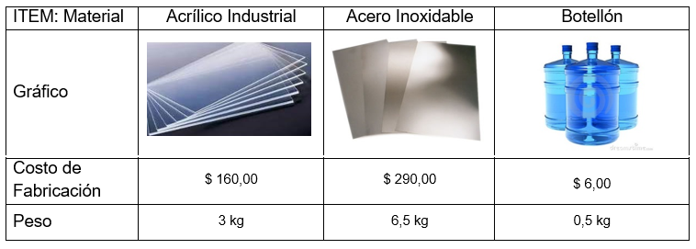
SELECCIÓN DEL MATERIAL DE LA TOLVA

Slide 12
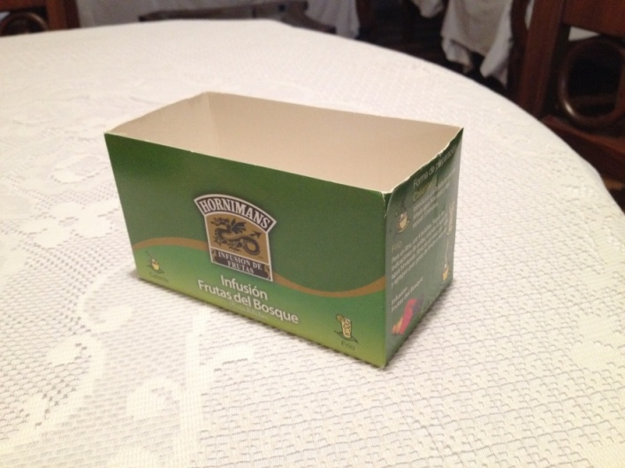
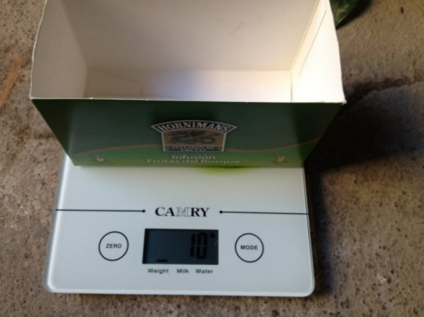
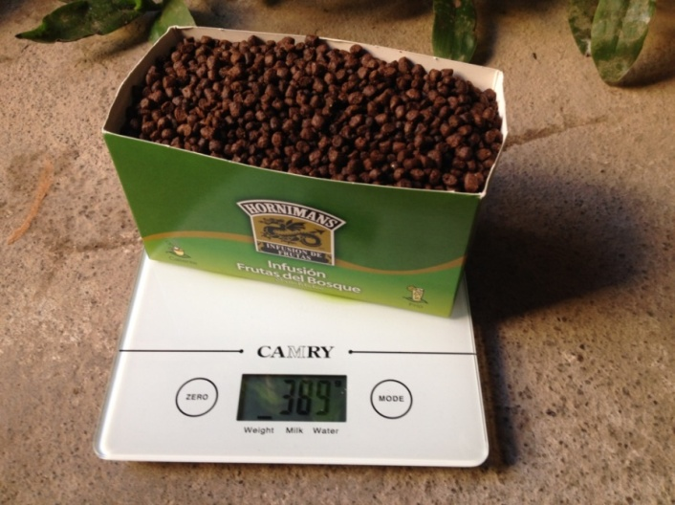



DISEÑO MECÁNICO DE LA MÁQUINA
CÁLCULO DE LA DENSIDAD DEL ALIMENTO BALANCEADO
MEDICIONES
Mediciones | Medida con la masa del recipiente (g) | Medida sin la masa del recipiente (g)
1 | 430 | 420
2 | 440 | 430
3 | 445 | 435
4 | 445 | 435
5 | 465 | 455
6 | 430 | 420
7 | 445 | 435
8 | 440 | 430
9 | 443 | 433
10 | 442 | 432
RESULTADOS
Suma Total (sin recipiente) |  | 3460 (g)
Total de datos |  | 10
Dato mínimo |  | 420 (g)
Dato máximo |  | 455 (g)
Media aritmética |  | 432,5 (g)
V$=\frac{m}{ρ}$
$$ρ=0,67\frac{g}{{cm}^{3}}$$
$$V_{T}=22388,05{cm}^{3}$$

Slide 13
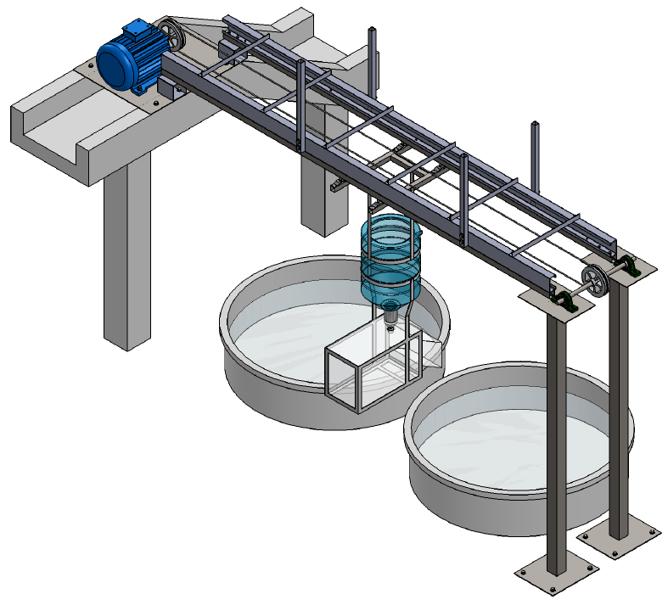
  ESQUEMA GENERAL DEL PROYECTO
  SOPORTE SUPERIOR (ESTRUCTURA)
  VIGA DE SOPORTE
  BARRA DE SEPARACION LONG. FIJA
  RIEL DE SOPORTE

Slide 14
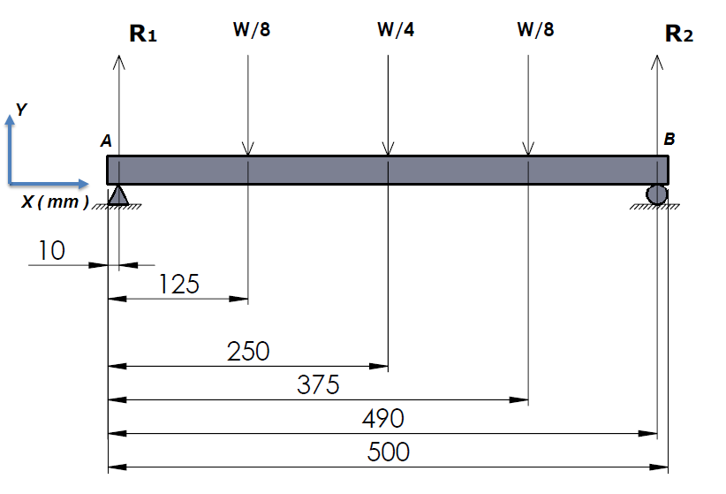
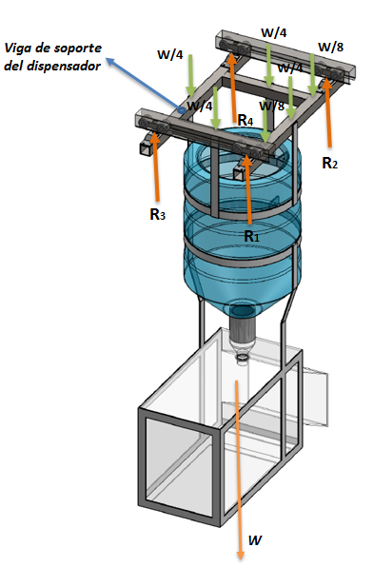
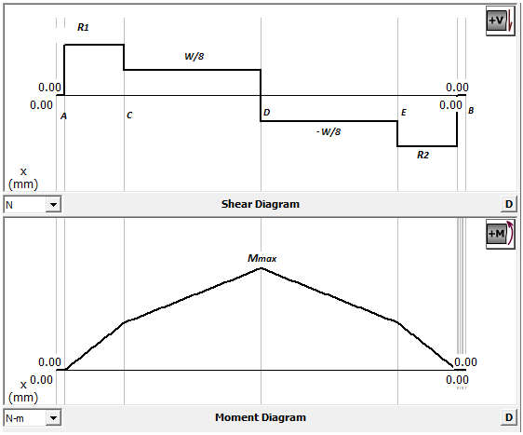




  DISEÑO DE LA VIGA DE SOPORTE
$$R_{1}=R_{2}=\frac{W}{4}$$
$$M_{max}=\frac{WL_{AC}}{4}+\frac{WL_{CD}}{8}$$
$σ_{adm}=\frac{S_{u}}{F.S.}$ = $266,67 MPa$
$S=\frac{M_{max}}{σ_{adm}}$ = $0,04312{ cm}^{3}$

Slide 15
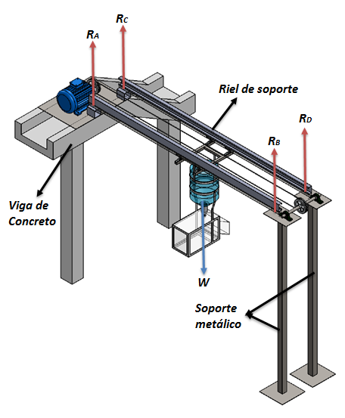
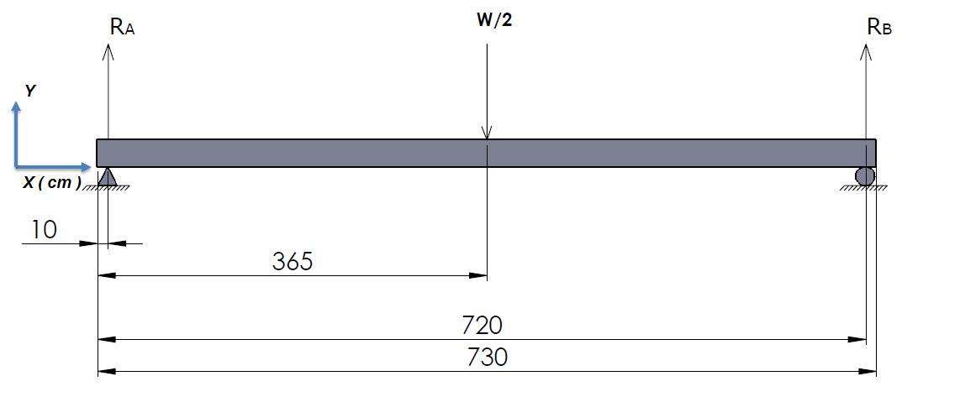
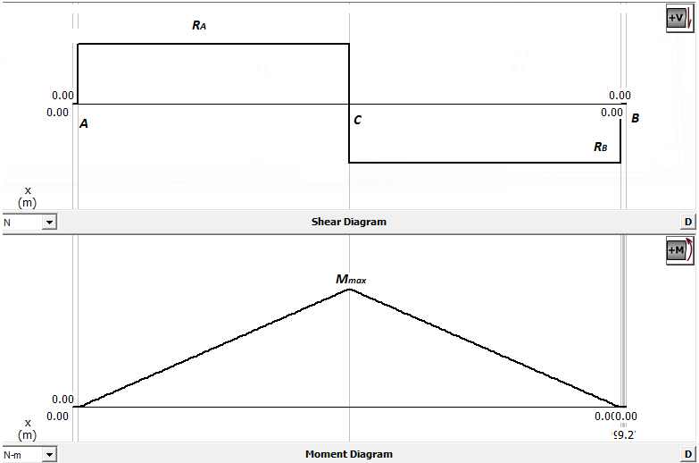




  SELECCIÓN DEL RIEL DE SOPORTE
$$R_{A}=R_{B}=\frac{W}{4}$$
$S=\frac{M_{max}}{σ_{adm}}$ = $0,89{ cm}^{3}$
$$M_{max}=\frac{W∙L}{8}$$
$$δ=\frac{FL^{3}}{48 EI}=1,76 cm$$

Slide 16
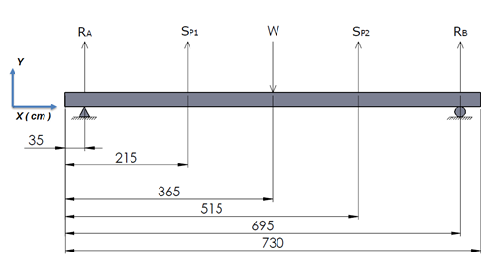
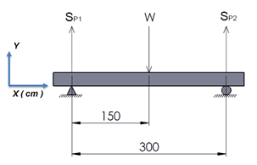
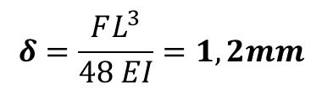
  REDUCCIÓN DE LA DEFORMACIÓN
$$δ=\frac{FL^{3}}{48 EI}=1,2mm$$

Slide 17
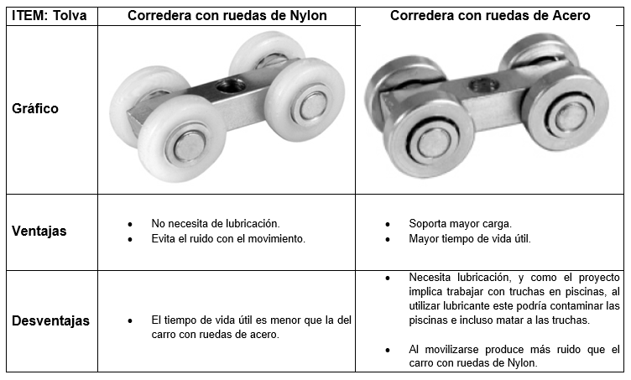
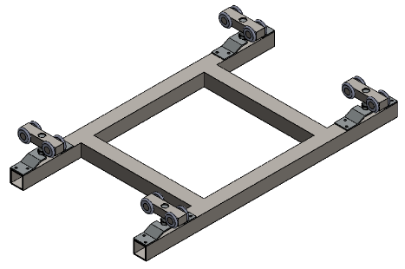
  SELECCIÓN DE CORREDERA

Slide 18


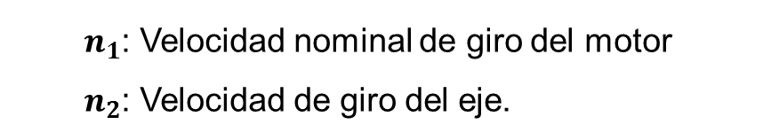
  RELACIÓN DE TRANSMISIÓN DE VELOCIDADES Y CÁLCULO DE LOS DIÁMETROS DE LAS POLEAS.
$$n_{1}=n_{2}$$
$n_{1}$: Velocidad nominal de giro del motor
$n_{2}$: Velocidad de giro del eje.
$$i=\frac{n_{1}}{n_{2}}$$

Slide 19
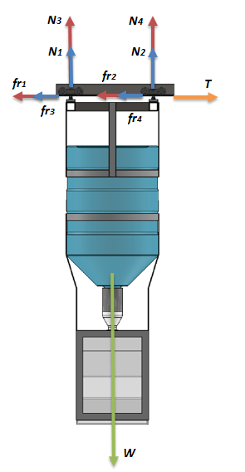






  POTENCIA TOTAL DEL SISTEMA Y SELECCIÓN DEL MOTOR.
$$T={fr}_{1}+{fr}_{2}+{fr}_{3}+{fr}_{4}$$
$$T=78,3 N$$
$$τ=T∙d$$
$$τ=5 N.m$$
$$Pot=τ∙ω$$
$$Pot=225 W=0.3 HP$$

Slide 20
DISEÑO ELECTRÓNICO DE LA MÁQUINA
  COMPONENTES ELECTRÓNICOS DE LA MÁQUINA
CIRCUITO DE INVERSIÓN DE GIRO PARA
UN MOTOR DC
CIRCUITO DE INVERSIÓN DE GIRO PARA
UN MOTOR AC
CIRCUITO DE CONEXIÓN DEL BLOWER

Slide 21
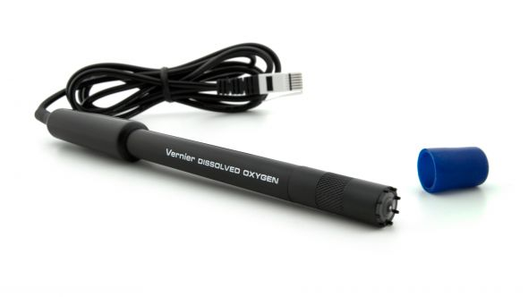
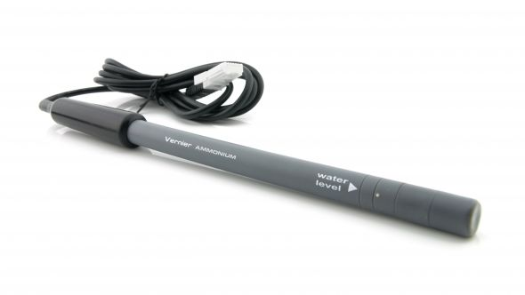
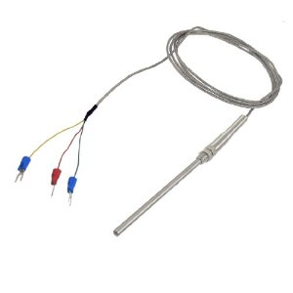
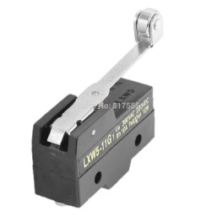
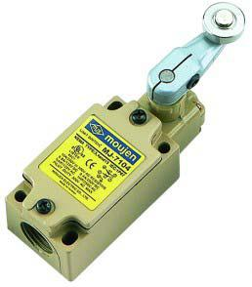
  SENSORES
Sensor de oxígeno Vernier
Sensor de amonio Vernier.
Sensor de temperatura PT100
Final de carrera de brazo.
Final de carrera abatible.

Slide 22
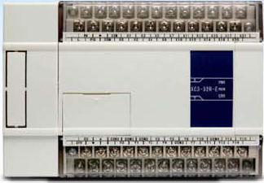
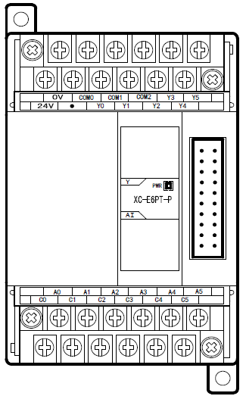
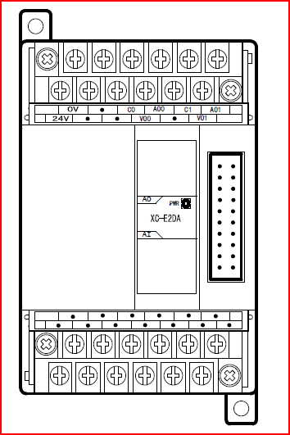
  EQUIPO DE CONTROL
  PLC Xinje XC3-RT-E
Módulo de temperatura XC-E6PT-P.
  Módulo de entradas análogas PLC Xinje.

Slide 23
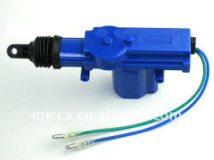
  DOSIFICACIÓN POR VOLUMEN
Gramos Requeridos | Gramos Dosificados | Cargas Teóricas | Cargas Reales
10 | 10 | 1 | 1
70 | 67 | 7 | 7
90 | 89 | 9 | 9
100 | 98 | 10 | 10
130 | 131 | 13 | 13
190 | 190 | 19 | 19
200 | 199 | 20 | 20
240 | 240 | 24 | 24
270 | 271 | 27 | 27
300 | 302 | 30 | 30

Slide 24


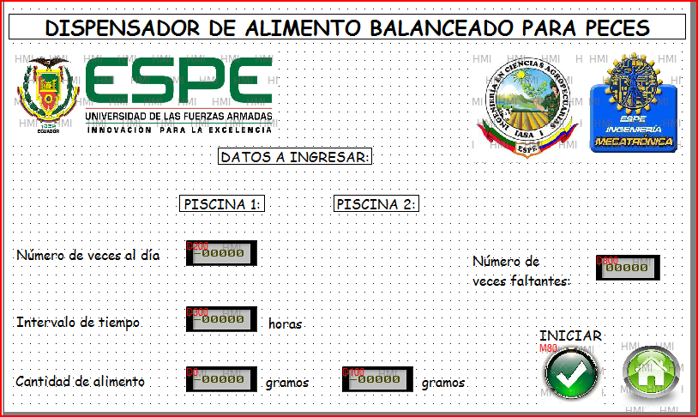
  INTERFAZ HUMANO MÁQUINA (HMI)

Slide 25
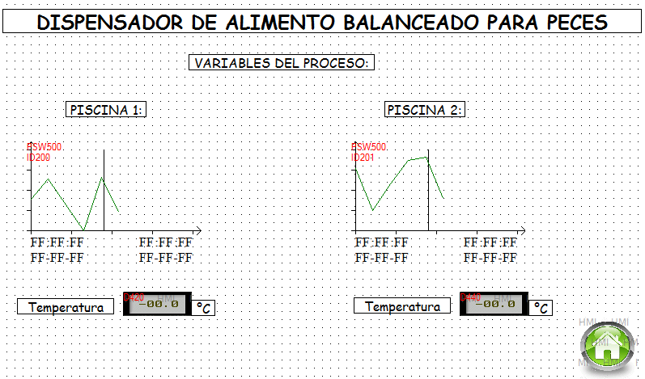
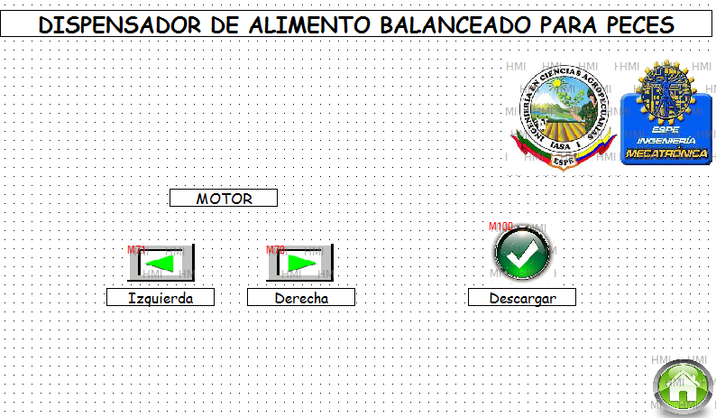
  INTERFAZ HUMANO MÁQUINA (HMI)

Slide 26
ANALISIS ECONÓMICO Y FINANCIERO
AÑO | INVERSIÓN INICIAL | INGRESOS | GASTOS | FLUJO DE EFECTIVO (GANANCIAS)
0 | 5235,01 | - | - | -
1 | - | 6333,33 | 1420,60 | 4912,73
2 | - | 6553,73 | 1470,04 | 5083,69
3 | - | 6781,80 | 1521,20 | 5260,61
4 | - | 7017,81 | 1574,13 | 5443,68
5 | - | 7262,03 | 1628,91 | 5633,12
AÑO | FLUJO DE EFECTIVO ACTUAL | FLUJO DE EFECTIVO CON LA IMPLEMENTACIÓN DEL SISTEMA | GANANCIAS
1 | 3542,83 | 4912,73 | 1369,90
2 | 3666,12 | 5083,69 | 1417,57
3 | 3793,71 | 5260,61 | 1466,90
4 | 3925,73 | 5443,68 | 1517,95
5 | 4062,34 | 5633,12 | 1570,77

Slide 27

BENEFICIO – COSTO
Relación Beneficio – Costo
AÑO | COSTOS | BENEFICIOS
0 | 5235,01
1 | 1420,60 | 6333
2 | 1470,04 | 6554
3 | 1521,20 | 6782
4 | 1574,13 | 7018
5 | 1628,91 | 7262
 | VAN | VAN
 | 10396,73 | 23012,01
$$Relación (B/C)=\frac{23012,01}{10396,73}$$
$$Relación (B/C)=2,21$$

Slide 28
CONCLUSIONES
Y RECOMENDACIONES

